Slide 1



Développement avec DOCKER
Dr RAKOTONDRAMANANA Sitraka - 2025

Slide 2
PLAN
Rappel docker volume, Dockerfile docker network
01
Corrections exercices docker volumes
Corrections exercices Dockefile
Rappel docker network
02
Notion de Base de docker compose
Exercice 1 : Prise en main de docker compose
Exercice 2 : Les micro services
Exercice 3: Les réseaux avec docker compose
Exercice 4 : Les volumes avec docker compose
Docker Compose et application web
03
Exercice 5 : PHP et nginx
Exercice 6 : PHP+Mysql+nginx
Exercice 7 : go, php, node
04
Finalisation des exercices et évaluations
Corrections docker volume
Docker service
05
Conclusion

Slide 3

00
15 min
Feedback J2

Slide 4
00
15 min
Acquis d’Apprentissage Visé
Rappel docker volume, Dockerfile, docker network
Corrections des exercices Dockerfile
Notions de base sur docker compose
Docker compose et web

Slide 5
01
60 min
Rappel docker volume, Dockerfile docker network

Slide 6
02
60 min
Notion de base de docker compose

Slide 7
Docker Compose
Docker Compose est un outil qui vous permet de définir et de gérer des applications Docker contenant plusieurs conteneurs. Il utilise un fichier YAML pour configurer les services, les réseaux et les volumes de l’application.
Les déploiements d’application à hôte unique, les tests automatisés et le déploiement local sont les cas d’utilisation les plus courants de Docker Compose.
Installer Docker compose à partir du référentiel de GitHub de Docker (recommandé).

Slide 8
Docker Compose
Commande Docker compose de base:
COMMANDES | ROLES
docker-compose up -d | Démarrer un ensemble de conteneur en arrière plan
docker-compose down | Stoppe un ensemble de conteneur
docker-compose exec [service] [command] | Exécute une commande au sein d’un service
docker-compose logs (<ID>/<NAME>) | L’option (<ID>/<NAME>) avec docker-compose logs vous permet de voir les logs d’un conteneur uniquement, au lieu de tous.
docker-compose stop | Arrête tous les services situés dans votre docker-compose.yml sans supprimer.
docker-compose start | Démarre tous les services situés dans votre fichier docker-compose.yml
docker-compose pause | Met en pause les conteneurs dans un service qui est répertorié dans un fichier docker-compose.yml
docker-compose unpause | Reprend les conteneurs en pause dans un service

Slide 9
Docker Compose
Commande Docker compose de base:
COMMANDES | ROLES
docker-compose restart | Redémarre tous les conteneurs d’un service
docker-compose rm | Supprime les conteneurs dans un fichier qui sont arrêtés
docker-compose pull | Télécharge uniquement les images à partir du docker-compose.yml
docker-compose build | Construit uniquement les images à partir du docker-compose.yml
docker-compose ps | Affiche la liste des conteneur qui sont déployés
docker-compose images | Enumère toutes les images
docker-compose top | Affiche l’utilisation des conteneurs qui sont déployés à partir d’un fichier docker-compose.yml
docker-compose config | Visualise et valide un fichier docker-compose.yml

Slide 10
Lunch time!

Slide 11
03
60 min
Docker compose et application web

Slide 12
SERVEUR WEB

Slide 13
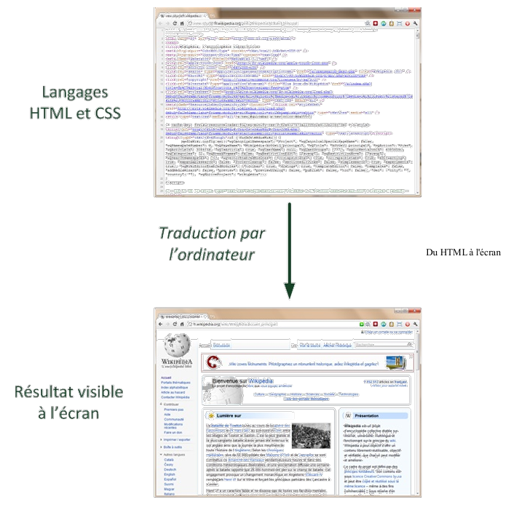
Balise avec HTML & CSS

Slide 14
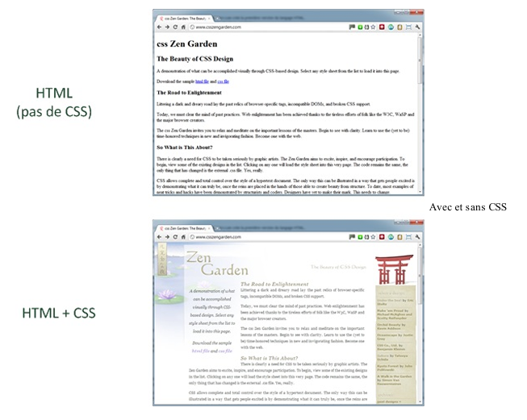
Différence entre HTML et CSS

Slide 15
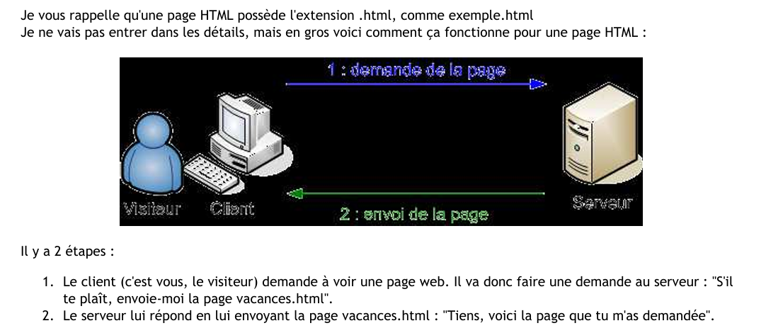
Site web statique

Slide 16
Comment procurer un serveur ?
Moyen lent :
Avoir une adresse IP publique
Associé l’adresse IP publique avec notre serveur
…
Moyen rapide : acheté un serveur VPS
Eg : linode
(avoir une carte visa même visa de orange marche)
Notes:
Création du serveur
Accès au serveur via ssh :
Name : MyServerWeb
Mdp :
Lamp$$205909$$@@voiture_maison_toillette
IP Publique :
ssh root@45.79.205.78
apt update
apt install apache2
cd /var/ww/html
mv index.html index_old.html
apt install unzip
wget https://raw.githubusercontent.com/SitrakaResearchAndPOC/zozorTest/refs/heads/main/Siteweb_test.zip

Slide 17
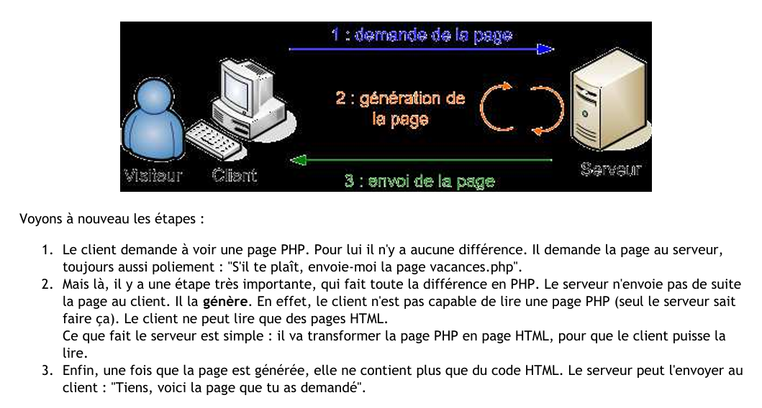
PHP et site web dynamique (Base de données)

Slide 18
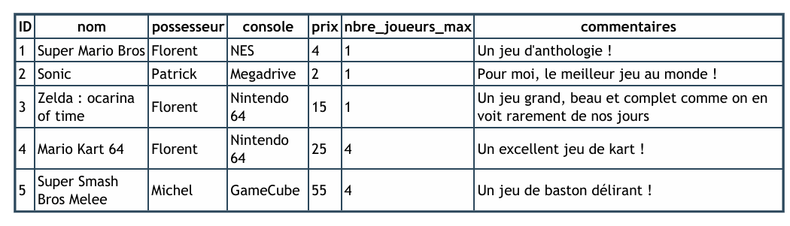
Base de données
Ensemble de table
Exemple : table jeux_videos

Slide 19
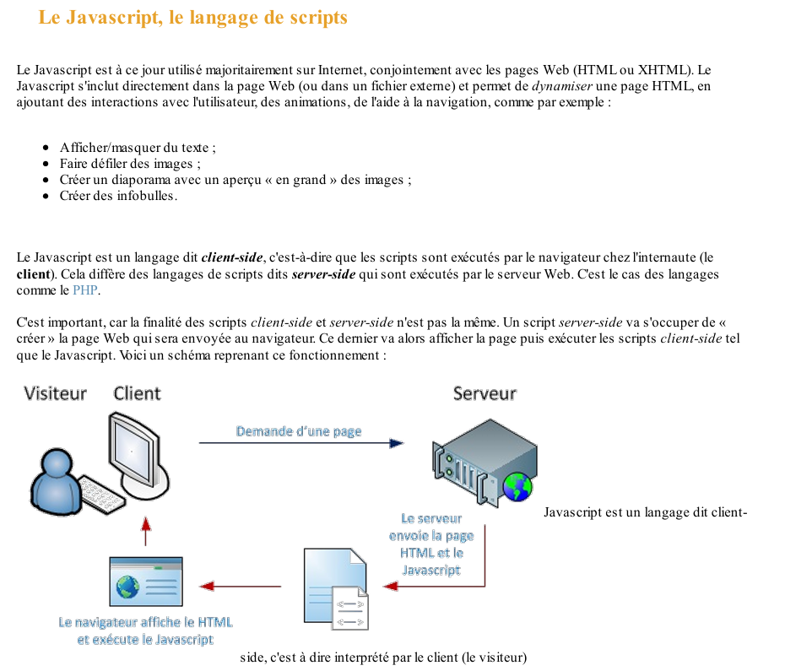
Javascript

Slide 20
Javascript

Slide 21
Evaluation Formative
05
30 min

Slide 22
Evaluation Formative
Donnez des commandes avec docker compose et leurs rôles?

Slide 23
Merci !

